Slide 1
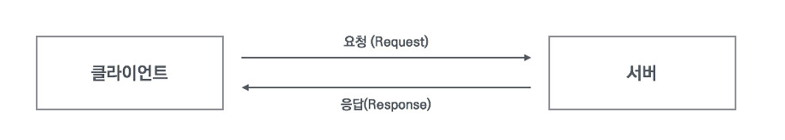
웹(Web)
웹이란 World Wide Web의 줄임말로 첫글자를 따서 WWW라고 부르기도 합니다.
웹의 주요 구성요소로는 Web Browser(클라이언트) , Web Server(서버)가 있습니다.

Slide 2
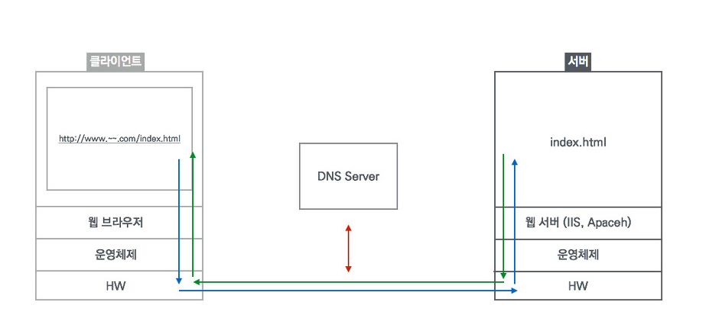
웹 브라우저에서 도메인을 입력하면 웹 브라우저 -> OS -> H/W 를 거쳐 서버전달
서버는 요청을 받아 H/W->OS->Web Server에 도달하여 도메인에 대한 index.html을 찾아 다시 클라이언트에 전달해 줍니다.

Slide 3
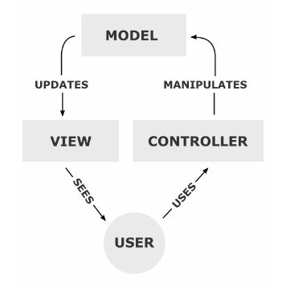
MVC
MVC란 Model View Controller의 약자로 에플리케이션을 세가지의 역할로 구분한 개발 방법론이다.
사용자가 Controller를 조작하면 Controller는 Model을 통해서 데이터를 가져오고 그 정보를 바탕으로 시각적인 표현을 담당하는 View를 제어해서 사용자에게 전달하게 된다.

Slide 4
프레임워크
-애플리케이션 개발에 바탕이 되는 템플릿과 같은 역할을 하는 클래스들과 인터페이스의 집합이다.
-즉 개발에 필요한 다양한 기능(DB연결,화면구현등)들을 통합적으로 제공한다는 뜻입니다.

Slide 5
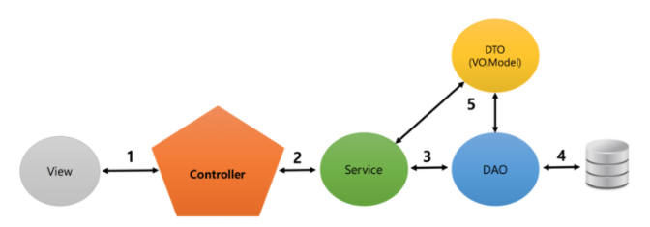
스프링
스프링 프레임워크는 자바 플랫폼을 위한 오픈소스 애플리케이션 프레임워크로서 동적인 웹 사이트를 개발하기 위한 여러가지 서비스를 제공하고 있다.
스프링에서 권장하고 있는 웹 표준 개발 스팩은 다음과 같다.
MVC패턴 + SingleTone패턴 + Ajax + Mybatis + HTML5 + CSS3(Bootstrap) + Javascript

Slide 6
Web Server
-WEB 서버 : HTML, CSS, js, jpg 등 정적인 데이터를 처리하는 웹서버 입니다.
WEB Server로 가장 많이 쓰는 프로그램으로는 Apache재단의 Apache가 있고, Microsoft사의 IIS, nginx등이 있습니다.
웹서버의 아파치나 IIS 와 같은 소프트웨어는 HTML/CGI 나 기타 웹 문서들을 HTTP 규약에 따라 웹 클라이언트와 주고받으며 통신하는 것이 주 역할

Slide 7
WAS(Web Application Server)
WAS(Web Application Server) 서버: JSP, ASP, PHP 등 사용자의 입력을 받아 서버에서 무언가를 처리하고 그 결과를 보여주는 동적인 데이터를 처리하는 웹서버 입니다.
WAS로 가장 많이 쓰는 프로그램으로는 BEA사의 Web Logic, IBM사의 Web Sphere, T-max사의 Jeus, Tomcat, Redhot사의 JBoss 등이 있습니다.
WAS는 규모가 크고 엔터프라이즈 환경에 필요한 트랜잭션, 보안, 트래픽관리, DB커넥션 풀, 사용자 관리 등등의 다양하고 강력한 기능을 제공하는 S/W 를 의미
WAS는 정적, 동적 처리 둘다 가능하지만 정적 처리를 WAS가 하게되면 부하가 많이 걸려서 좋지 않음

Slide 8
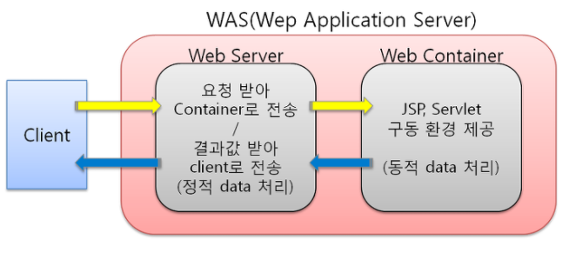
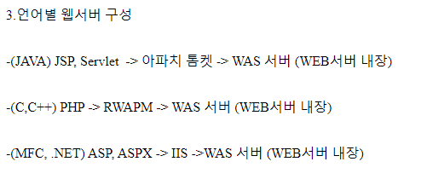

Slide 9
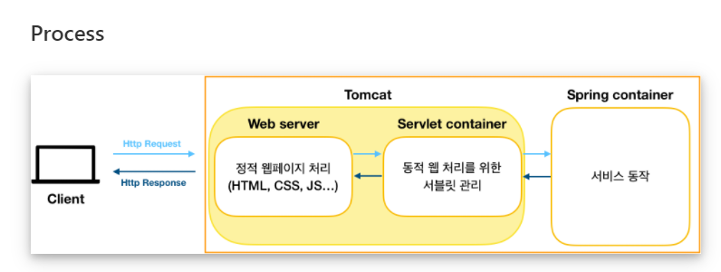
Tomcat
일반적으로 톰캣은 WAS의 대표적인 미들웨어 서비스
톰캣 5.5부터 아파치톰캣으로 불리며 웹서버,WAS모두를 포함하고 있다.
정적 소스를 별도로 처리하는 이유는 단순 정적 파일만 처리하는 서비스를 굳이 WAS가 처리하여 부담을 줄 필요가 없기 떄문에

Slide 10
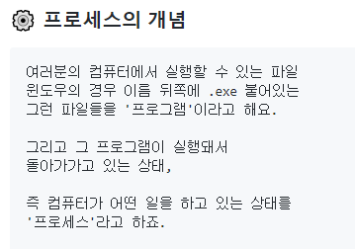

프로세스와 쓰레드

Slide 11
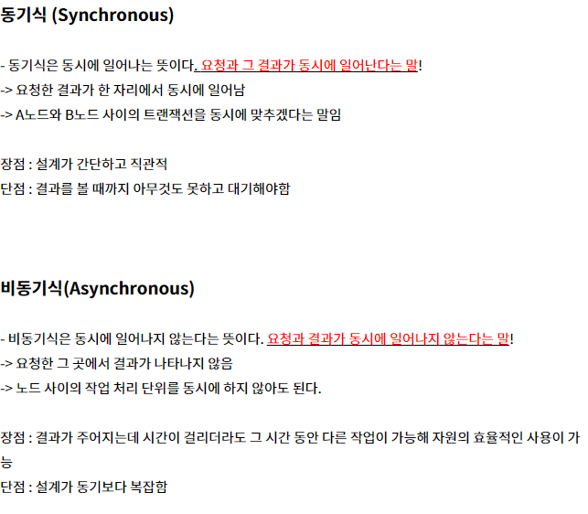
동기와 비동기

Slide 12
싱글 쓰레드 -동기 | 우체국 하나가 여러손님을 처리할때 손님 1이 일을 처리할때까지 손님2,3,4,는 기다려야 한다.
멀티쓰레드 – 동기 | 우체국을 손님 수 만큼 많든다. 이제 기다리지 않아도 되지만 우체국을 너무 많이 만들다 보니 성능이 망가진다.
싱글쓰레드-비동기 | 우체국 하나가 손님에게 티켓을 끊고 집에서 기다리게 합니다. 각각의 손님은 기다리지 않고 불릴때 우체국에 와서 일을 처리합니다. 일 처리가 끝나면 다시 불러 나머지 일을 처리합니다(콜백)
멀티쓰레드-비동기 | 우체국 여러 개가 싱글쓰레드-비동기
https://hamait.tistory.com/694

Slide 13
Node
Node.js는 확장성 있는 네트워크 애플리케이션(특히 백앤드) 개발에 사용되는 S/W플랫폼 이다.
Non-blocking I/O와 단일 스레드 이벤트 루프를 통한 높은 처리 성능을 가지고 있다.
내장 HTTP서버 라이브러리를 포함하고 있어 웹 서버에서 아파치등의 별도의 소프트웨어 없이 동작하는것이 가능하며 이를 통해 웹서버의 동작에 있어 더 많은 통제를 가능케한다.

Slide 14
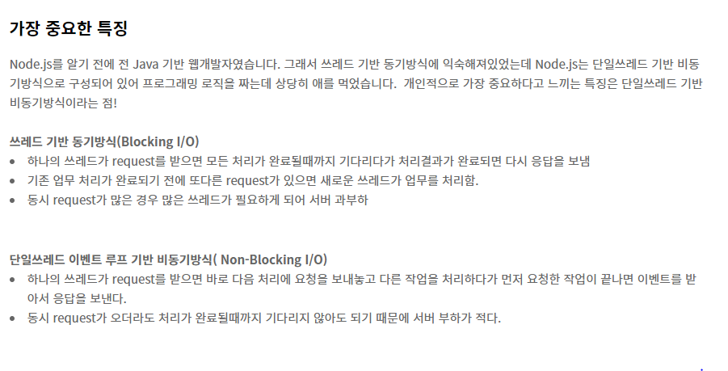

Slide 15
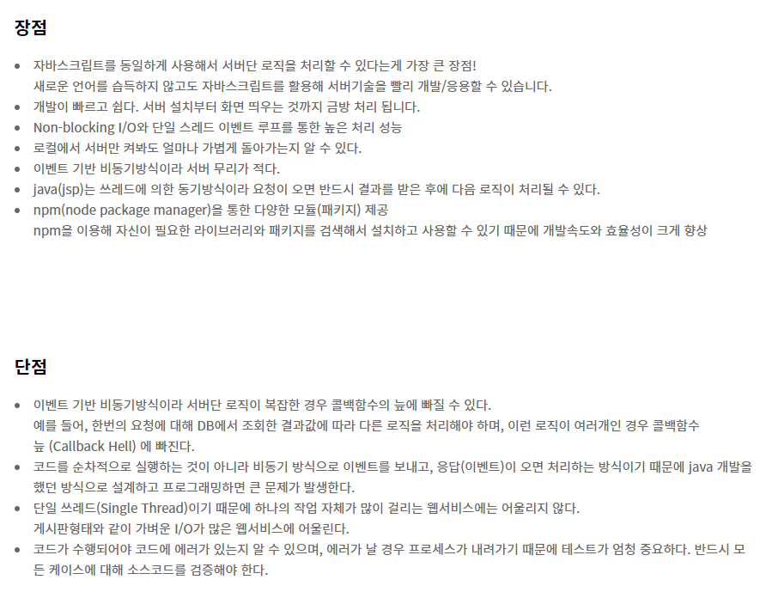

Slide 16
Express.js
Express.js는 Node.js의 핵심 모듈인 http , Connect 컴포넌트 기반으로 하는 웹 프레임워크다.
Express.js는 웹 앱의 MVC 형태의 구조를 제공한다.

